Slide 1
Im Rahmen der Veranstaltung: Modellierung und Simulation physikalischer Systeme Dozent: Prof. Dr. Stefan Kontermann SoSe2024
Schwingungsformen an gekoppelten Torsionspendeln mit zusatzmasse
Hunter Dennis und Daniele Alice
11.07.2024

Slide 2
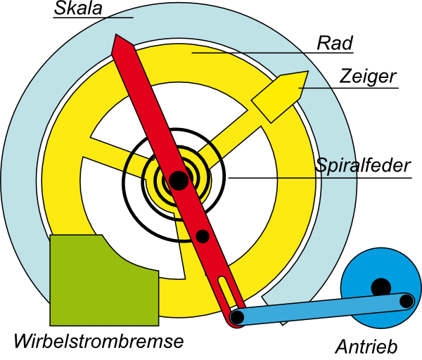
Inhalt
Aufgabenstellung
Verschiedene Schwingungsfälle
Animation
Programm Vorführung
Quellen
Abb. 1: Aufbau Pohl’sches Rad [1]

Slide 3
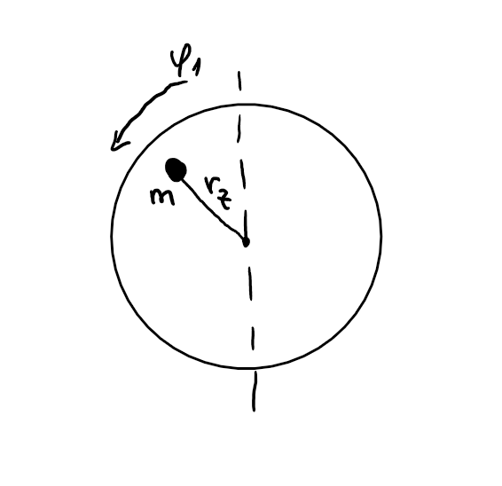
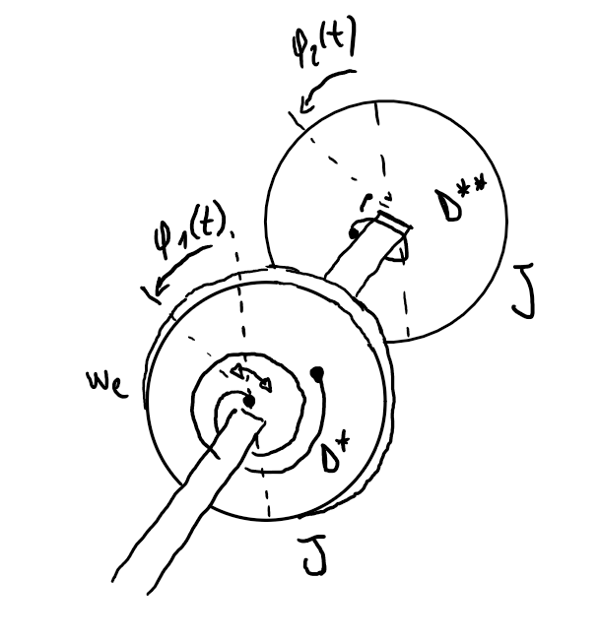
1. Aufgabenstellung
Abb. 2a: Skizze zwei gekoppelter Torsionspendel
Abb. 2b : Skizze Torsionspendel 1 mit Zusatzmasse m

Slide 4
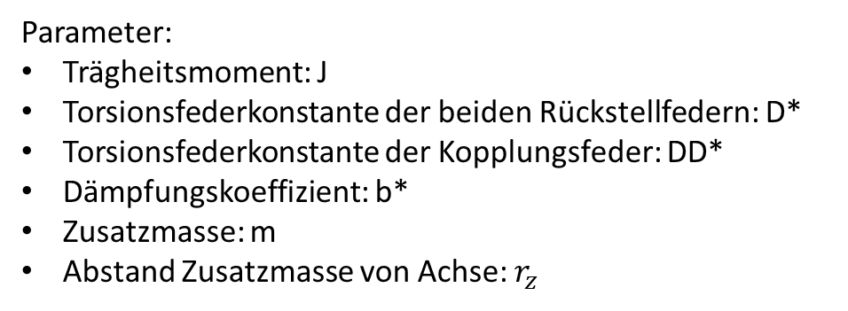

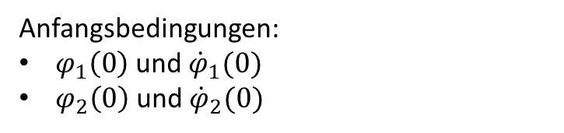
1. Aufgabenstellung: Untersuchung des Einflusses einer Zusatzmasse
Parameter:
Trägheitsmoment: J
Torsionsfederkonstante der beiden Rückstellfedern: D*
Torsionsfederkonstante der Kopplungsfeder: DD*
Dämpfungskoeffizient: b*
Zusatzmasse: m
Abstand Zusatzmasse von Achse: $r_{z}$
Anfangsbedingungen:
$φ_{1}\left(0\right)$ und ${\dot{φ}}_{1}(0)$
$φ_{2}\left(0\right)$ und ${\dot{φ}}_{2}(0)$
$$\ddot{φ_{1}}+\frac{b^{∗}}{J}\dot{φ_{1}}+\frac{D^{∗}}{J}φ_{1}+\frac{D^{∗∗}}{J}\left(φ_{1}−φ_{2}\right)−\frac{m⋅g⋅r_{z}⋅\sin\left(φ_{1}\right)}{J}=0$$

Slide 5
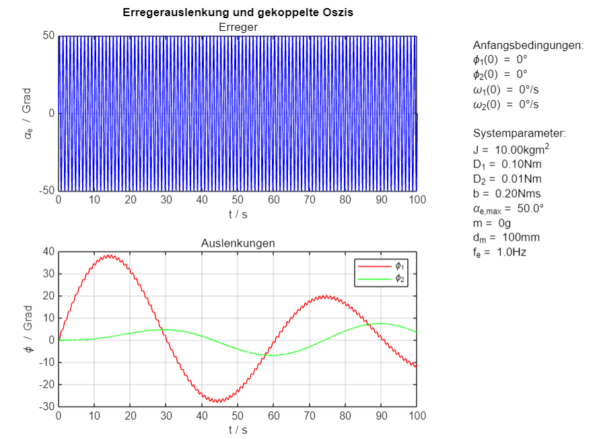
2. Verschiedene Schwingungsfälle
Abb.3 Erzwungene Schwingung ohne Zusatzmasse

Slide 6
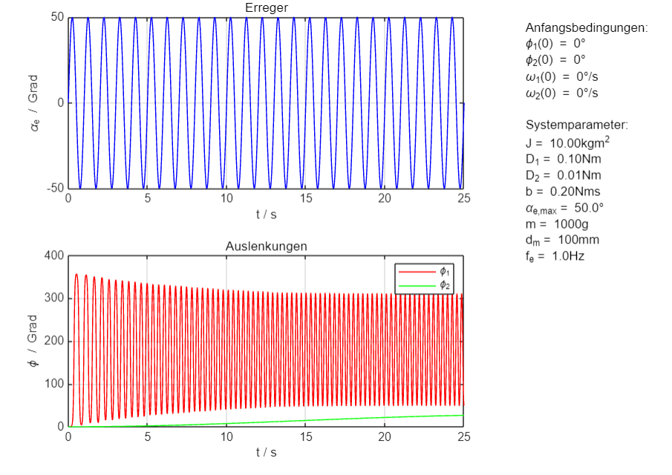
Abb.4 Erzwungene Schwingung mit Zusatzmasse

Slide 7
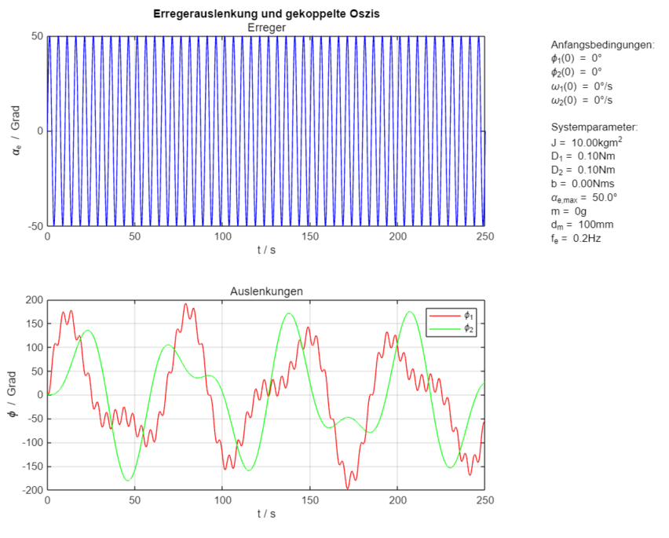
Abb.5 Ungedämpfte Erzwungene Schwingung ohne Zusatzmasse

Slide 8
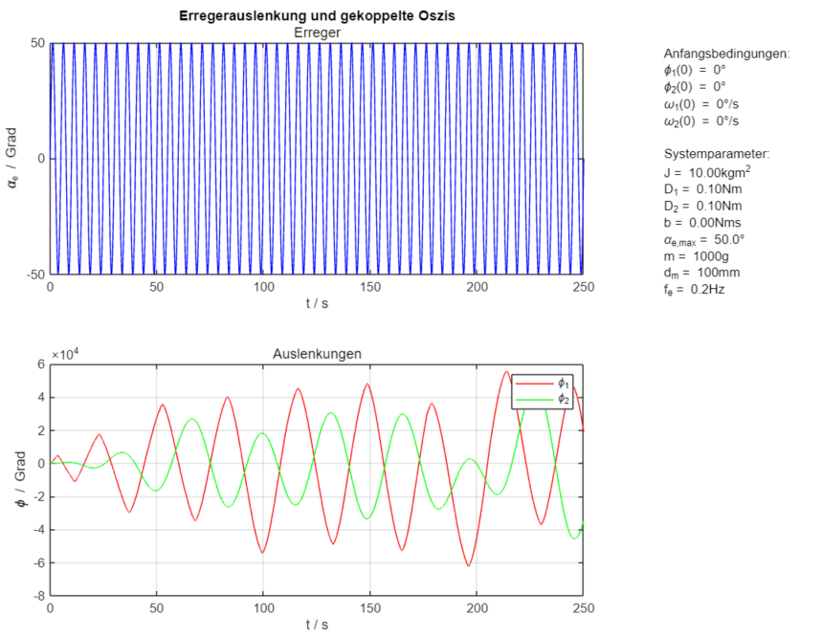
Abb.6 Ungedämpfte Erzwungene Schwingung mit Zusatzmasse

Slide 9
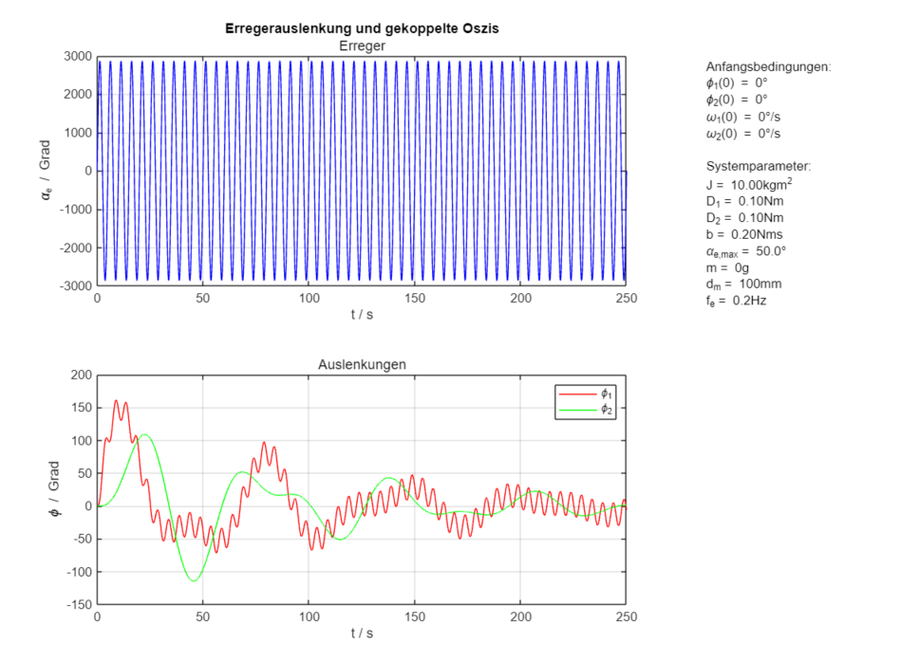
Abb.7 Gedämpfte Erzwungene Schwingung ohne Zusatzmasse

Slide 10
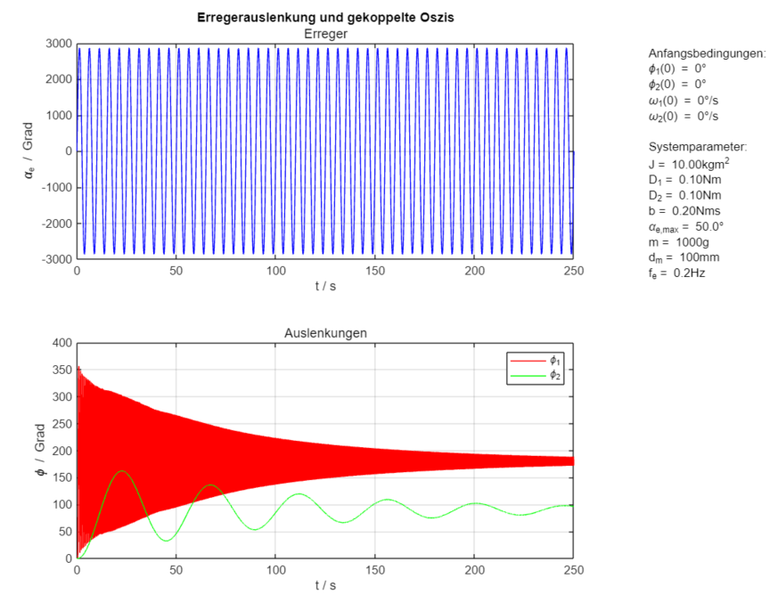
Abb.8 Gedämpfte Erzwungene Schwingung mit Zusatzmasse

Slide 11
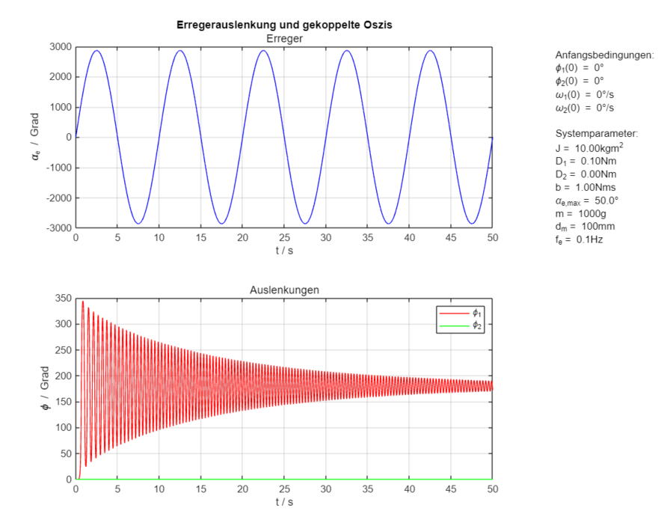
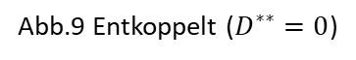
Abb.9 Entkoppelt ($D^{∗∗}=0$)

Slide 12
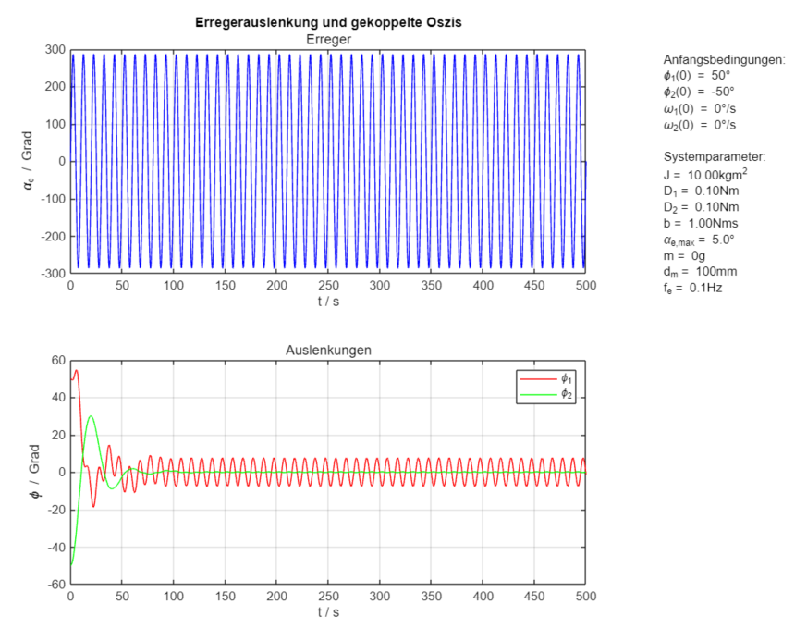
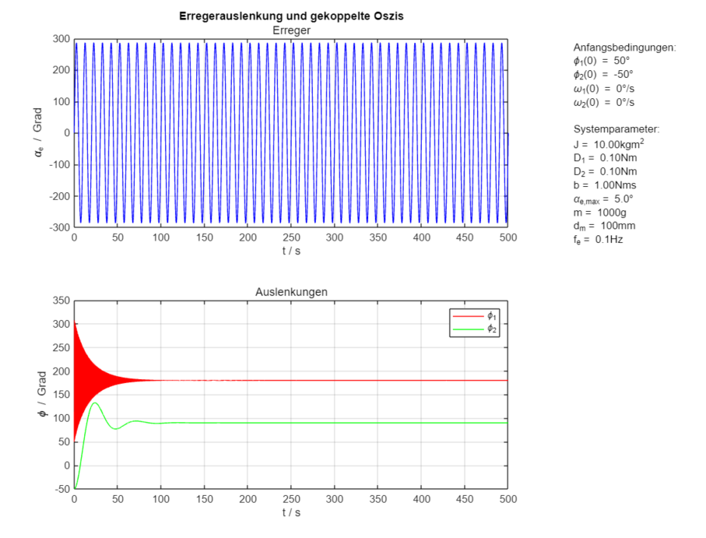
Abb.10a Symmetrische Normalschwindung
ohne Zusatzmasse
Abb.10b Symmetrische Normalschwindung
mit Zusatzmasse

Slide 13
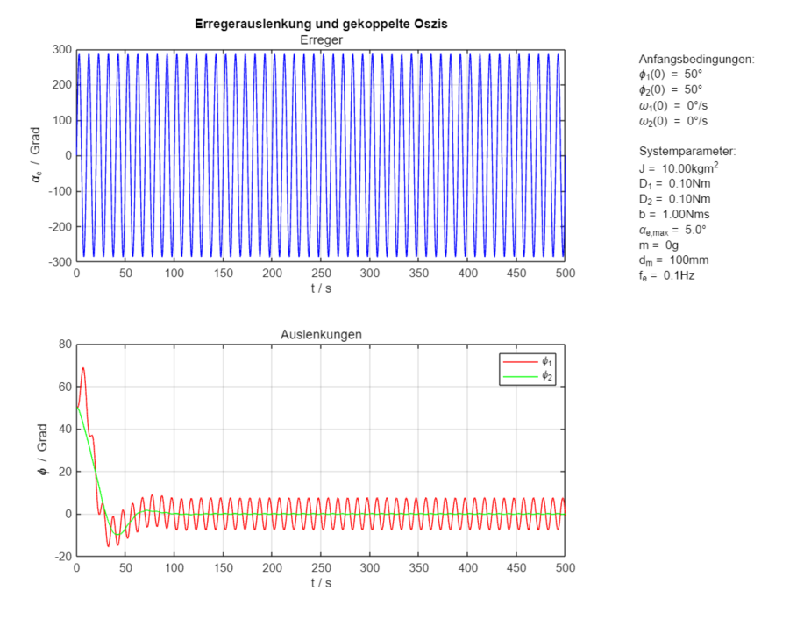
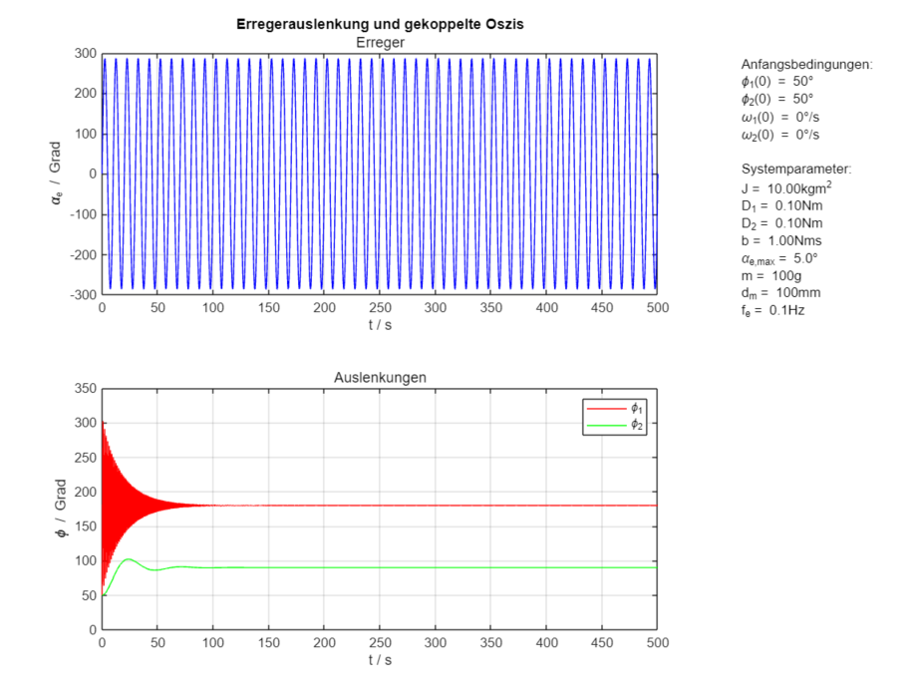
Abb.11a Antisymmetrische Normalschwindung
ohne Zusatzmasse
Abb.11b Antisymmetrische Normalschwindung
mit Zusatzmasse

Slide 14
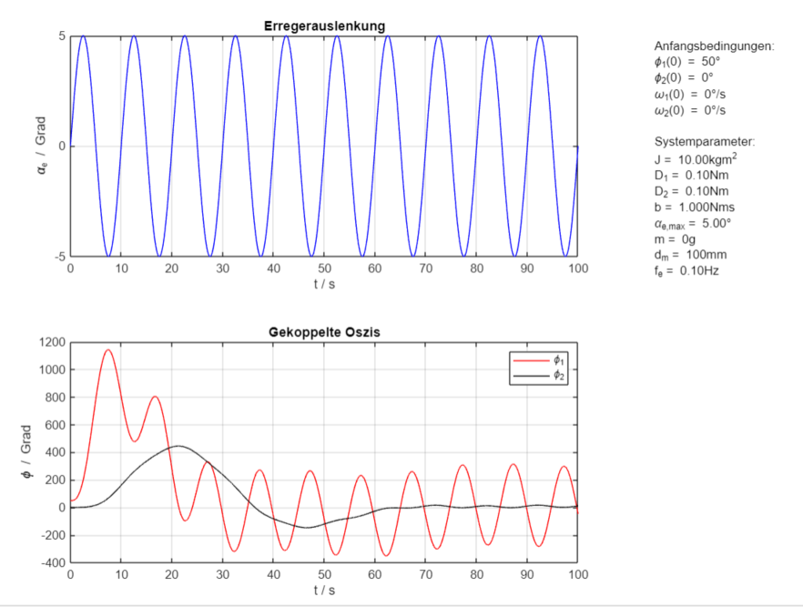
Abb.12 Schwebung ohne Zusatzmasse

Slide 15
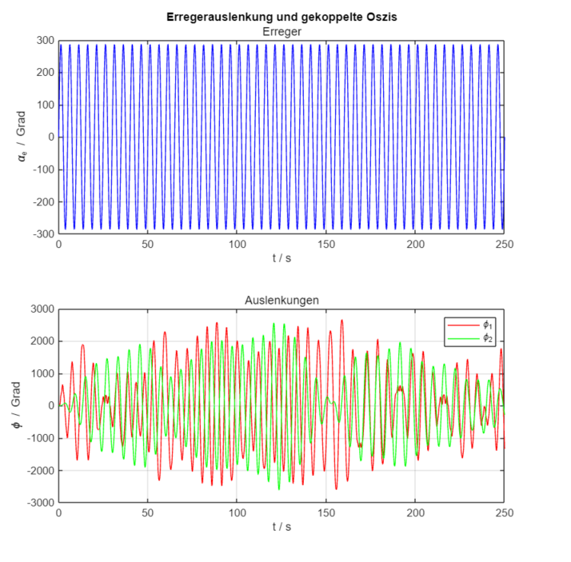
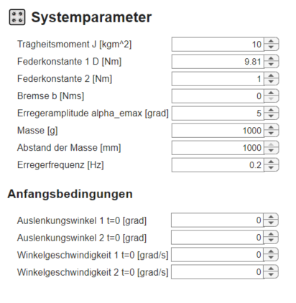

Abb.12 Chaotisches Verhalten, wenn $m∙r_{z}∙g \sim D^{∗}$

Slide 16
4. Programm Vorführung

Slide 17
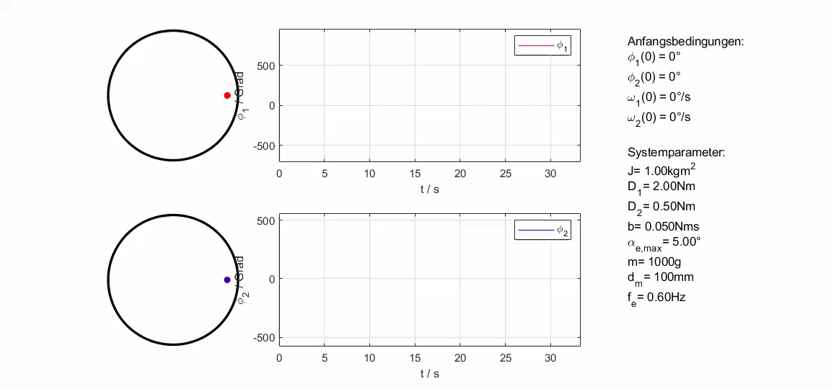
3. Animation

Slide 18
Vielen Dank für Ihre Aufmerksamkeit! Fragen?

Slide 19
5. Quellen
[1] „Freie und erzwungene Schwingungen eines Drehpendels (Pohl'sches Rad)“ Georg-August-Universität Göttingen: https://lp.uni-goettingen.de/get/text/1237
[2] „Gedämpfte und erzwungene Schwingungen“. In: Das Neue Physikalische Grundpraktikum. Springer-Lehrbuch. Springer, Berlin, Heidelberg, 2006 https://doi.org/10.1007/3-540-29968-8_7

